Slide 1

ИГРА «BLACKJACK»
Made by sofia Cherepanova and Alexey zorin

Slide 2
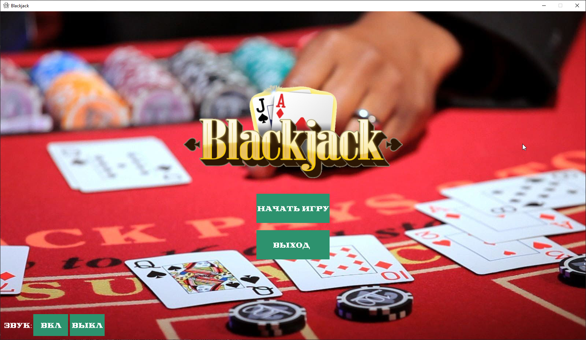
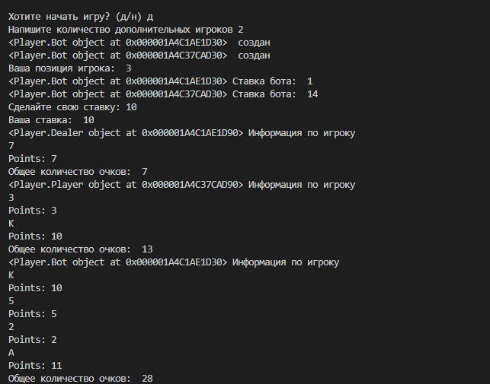
Проект состоит из:
Главное меню игры
Основная логика игры

Slide 3
Что было использовано при написании проекта
Классы (в т.ч. абстрактные);
ООП;
Импортирование функций и модулей из других файлов;
Импортирование внешних библиотек;

Slide 4
Использованные библиотеки для реализации игры
Основная логика игры:
Random
Itertools
Интерфейс:
Pygame
Sys

Slide 5
СПАСИБО ЗА ВНИМАНИЕ!

